Slide 1

Tiết 1: Những con số tinh nghịch

Slide 2


Slide 3


1
Viết các số sau vào vở:
103:
501:
477:
315:
Một trăm linh ba.
Năm trăm linh một.
Bốn trăm bảy mươi bảy.
Ba trăm mười lăm.

Slide 4
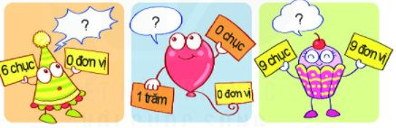
2
Viết số rồi đọc số, biết số đó gồm:

Slide 5
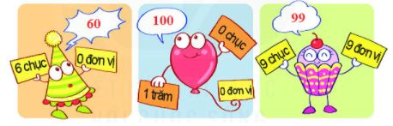
2
Viết số rồi đọc số, biết số đó gồm:

Slide 6

3.Viết các số 385, 538, 444, 307 thành tổng các trăm, chục và đơn vị.
385 = 300 + 80 + 5
538 = 500 + 30 + 8
444 = 400 + 40 + 4
307 = 300 + 7

Slide 7
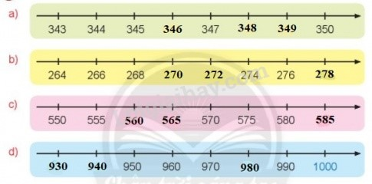
4. Điền số thích hợp vào chỗ chấm.

Slide 8
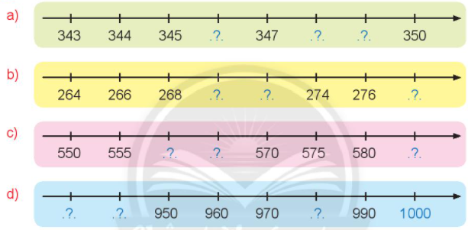
4. Điền số thích hợp vào chỗ chấm.

Slide 9
5. Điền dấu <, >, = vào chỗ chấm
685...680 378... 300+70+8
781...399 137... 300+10+7
254... 263 564... 500 + 64
>
=
>
<
<
=

Slide 10


Dặn dò

